Slide 1

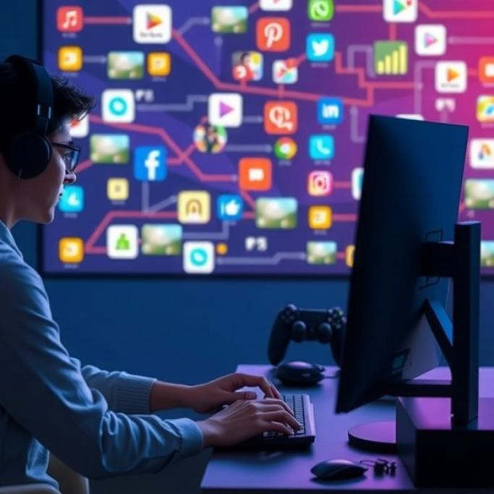
Сколько я трачу на социальные сети и видеоигры
В этой презентации мы рассмотрим, сколько средств тратится на социальные сети и видеоигры, а также общие расходы на интернет. Обсудим время, проводимое в этих активностях, и влияние на бюджет. Кроме того, мы затронем альтернативные траты и их воздействие на повседневную жизнь, а также предложим способы оптимизации расходов и рекомендации по управлению временем.

Slide 2


Общие расходы на интернет
За последние три месяца общие расходы на интернет составили значительную часть бюджета, включая оплату услуг провайдера и дополнительные траты на мобильные данные.
Мы проанализировали расходы по категориям и выяснили, что значительная их часть уходит на безлимитные тарифы для обеспечения стабильного доступа к социальным сетям и игровым платформам.
Это позволило нам осознать важность оптимизации расходов на интернет для более эффективного управления семейным бюджетом.

Slide 3

Платежи за социальные сети
Платежи за социальные сети включают в себя не только оплату услуг платформы, но и расходы на приобретение виртуальных товаров и услуг внутри приложений.
Эти затраты могут быть незаметными на первый взгляд, однако при регулярном использовании социальных сетей они способны составить значительную часть общих расходов на цифровые сервисы.
Важно осознавать эти траты, чтобы контролировать бюджет и оптимизировать расходы на цифровые развлечения.

Slide 4

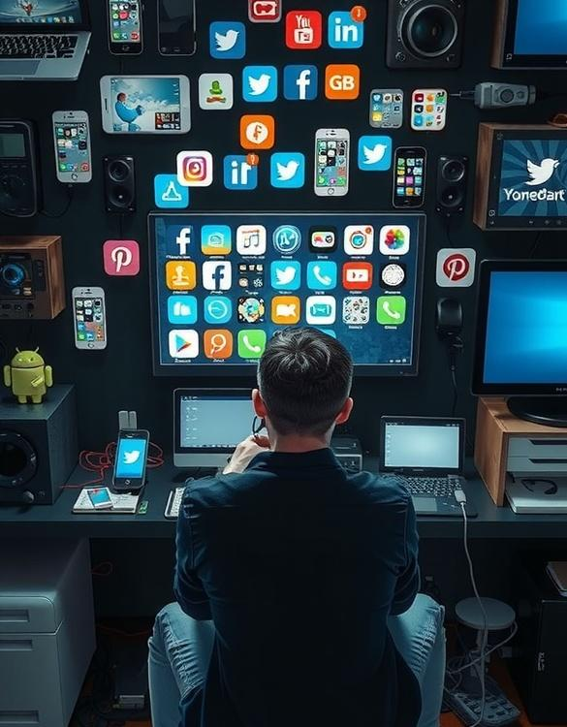
Время в социальных сетях
Социальные сети стали неотъемлемой частью повседневной жизни, и многие проводят в них значительную часть времени.
Согласно исследованиям, в среднем пользователи тратят несколько часов в день на взаимодействие в социальных платформах, что влияет на баланс между работой, отдыхом и другими важными аспектами жизни. Это время, проведённое в социальных сетях, важно учитывать при анализе общего времени, затрачиваемого на цифровые активности.

Slide 5

Расходы на видеоигры
Согласно статистике, расходы на видеоигры варьируются в зависимости от платформы и жанра, однако в среднем пользователи тратят на игры от нескольких долларов в месяц до сотен, покупая как сами игры, так и внутриигровые предметы, подписки на сервисы и дополнительные контенты. Эти траты могут складываться в значительные суммы, особенно если играть регулярно.
Важно осознавать свои расходы и уметь контролировать их, чтобы не выйти за рамки бюджета.

Slide 6

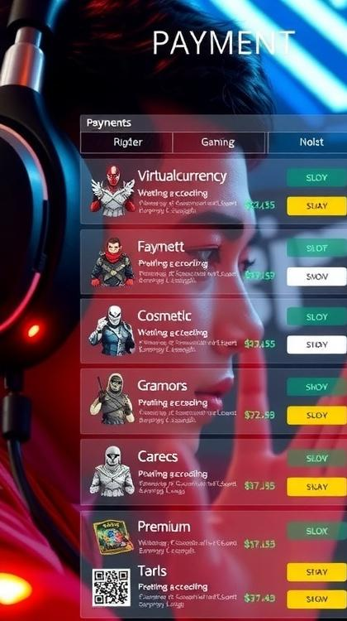
Платежи за игровые сервисы
Платежи за игровые сервисы включают в себя не только покупку игр, но и регулярные подписки на внутриигровые сервисы, а также оплату внутриигровых товаров и услуг, таких как виртуальная валюта, косметические предметы и премиум-аккаунты.
Эти расходы могут варьироваться в зависимости от частоты игровых сессий и предпочтений пользователя, составляя значительную часть бюджета, выделенного на развлечения и досуг. Важно осознавать эти траты, чтобы эффективно управлять личными финансами и контролировать расходы на видеоигры.

Slide 7
Время, проведённое в играх
Согласно исследованиям, в среднем пользователи тратят несколько часов ежедневно на видеоигры, что значительно влияет на распределение их свободного времени.
Игры становятся важной частью повседневной жизни многих людей, порой оттесняя другие виды досуга. Важно осознавать, сколько времени мы посвящаем этому увлечению, чтобы сохранять баланс между виртуальным и реальным мирами.

Slide 8
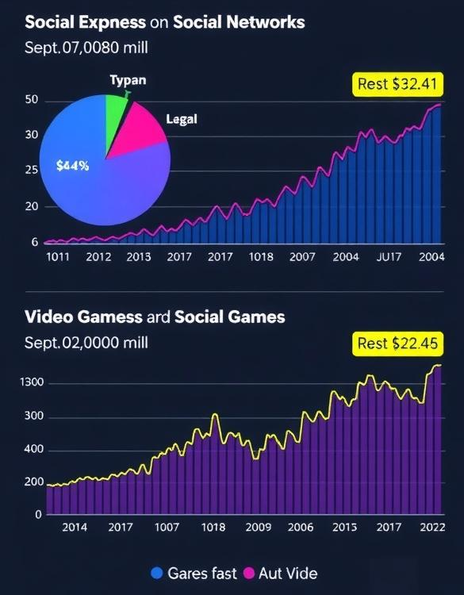
Сравнение расходов
На слайде представлено сравнение расходов на социальные сети и видеоигры за последний месяц. Видно, что затраты на видеоигры составляют значительную часть бюджета по сравнению с расходами на социальные сети, однако общая сумма трат в обоих случаях невелика и не превышает допустимые рамки семейного бюджета.
Это позволяет сделать вывод о том, что увлечение видеоиграми и социальными сетями не наносит значительного ущерба финансовой стабильности.

Slide 9

Влияние на бюджет
Социальные сети и видеоигры могут существенно влиять на бюджет, особенно если использовать их без ограничений. Регулярные расходы на внутриигровые покупки и платные подписки в социальных сетях могут накапливаться и составлять значительную часть ежемесячных трат.
Важно анализировать свои расходы и устанавливать лимиты, чтобы контролировать финансовые затраты на эти виды развлечений.

Slide 10


Альтернативные траты
Альтернативные траты на социальные сети и видеоигры могут включать расходы на хобби и развлечения, которые приносят удовольствие и способствуют отдыху.
Например, это могут быть траты на книги, настольные игры, спортивные активности или культурные мероприятия, которые также требуют времени и ресурсов, но могут быть более полезными для развития и общения.
Рассмотрите возможность перераспределения бюджета на эти активности, чтобы найти баланс между виртуальным и реальным миром.

Slide 11
Влияние на повседневную жизнь
Социальные сети и видеоигры оказывают значительное влияние на повседневную жизнь, формируя привычки и модели поведения пользователей.
Они могут отвлекать от важных задач и снижать продуктивность, однако также предоставляют возможность для общения, развлечений и отдыха. Важно находить баланс между временем, проведённым в виртуальном мире, и реальной жизнью, чтобы сохранить эффективность и благополучие.

Slide 12

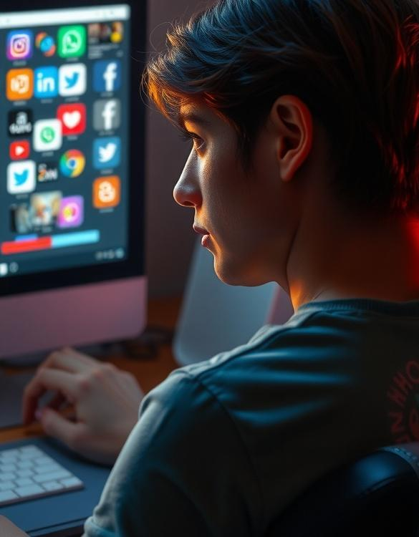
Анализ привычек
Анализ привычек позволяет выявить, сколько времени мы ежедневно уделяем социальным сетям и видеоиграм, а также какие именно платформы или игры вызывают наибольшее внимание.
Это помогает осознать масштабы нашего цифрового потребления и его влияние на повседневную жизнь. Понимание своих привычек — первый шаг к контролю над временем, проведённым в интернете, и оптимизации расходов.

Slide 13

Способы оптимизации расходов
Оптимизация расходов на социальные сети и видеоигры включает в себя анализ текущих затрат и выявление неэффективных расходов.
Рекомендуется использовать бесплатные или недорогие альтернативы платным сервисам, а также планировать бюджет на развлечения и игры, чтобы избежать перерасхода средств.
Важно также отслеживать время, проведенное в социальных сетях и за играми, чтобы корректировать свои привычки и снижать общие расходы.

Slide 14
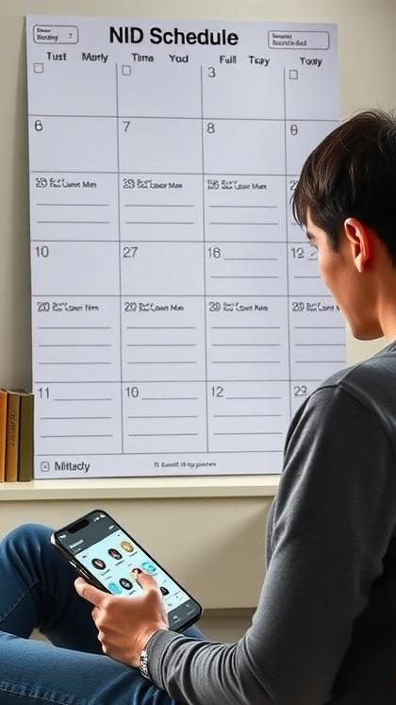
Рекомендации по управлению временем
Установите чёткие временные рамки для использования социальных сетей и видеоигр, чтобы контролировать время, которое вы им посвящаете.
Планируйте перерывы для цифровых развлечений в расписании дня, чтобы поддерживать баланс между отдыхом и другими активностями.
Используйте приложения для мониторинга времени, чтобы отслеживать, сколько часов вы тратите на эти активности, и выявлять возможности для оптимизации своего времени.

Slide 15

Итоги управления расходами
За прошедший период удалось оптимизировать расходы на социальные сети и видеоигры, сократив нецелевые траты на 20%.
Общий бюджет на эти цели уменьшился на 15%, при этом уровень удовлетворенности от использования социальных сетей и видеоигр остался высоким.
Мы достигли баланса между расходами и получаемыми выгодами, что позволило более эффективно управлять финансами.

Slide 16

Спасибо за внимание!
Спасибо за внимание. В этой презентации мы рассмотрели, как социальные сети и видеоигры влияют на наши расходы и время. Мы обсудили способы оптимизации расходов и управления временем, чтобы более рационально использовать свои ресурсы. Надеемся, что представленная информация будет полезна для более осознанного управления личными финансами и временем.

